Slide 1

POLÍTICA NACIONAL DE ATENÇÃO INTEGRAL À
SAÚDE DO HOMEM

Slide 2
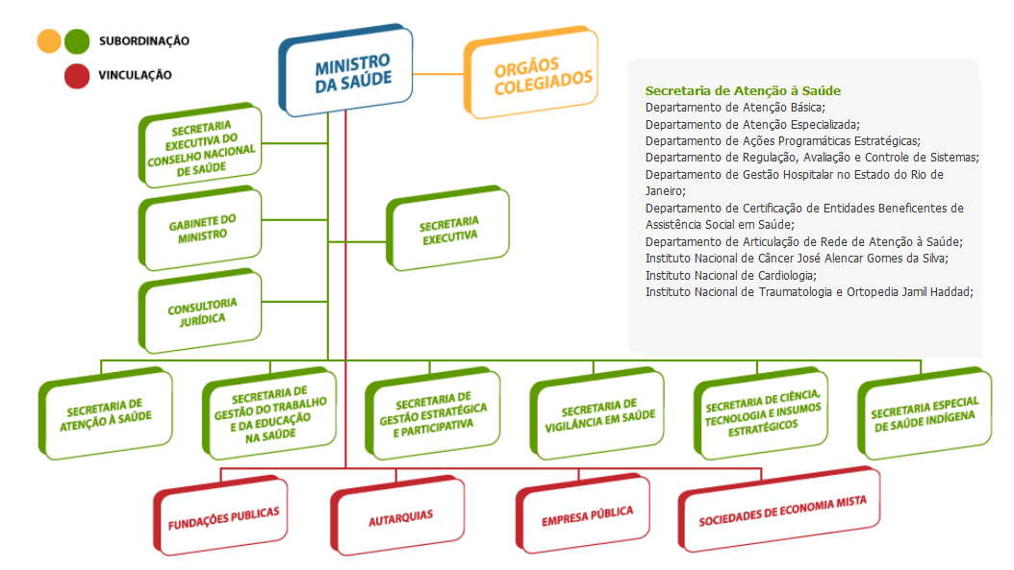


Slide 3

Secretaria de Atenção à Saúde - SAS
Departamento de Ações
Programáticas Estratégicas - DAPES
Saúde
do
Homem
Saúde
da
Mulher
Saúde
Mental
Saúde
do
Idoso
Saúde
da
Criança
Saúde
do
Adolescente e do
Jovem
Saúde
no
Sistema Penitenciário
Saúde
da Pessoa
com
Deficiência
Política
Nacional
de
Humanização

Slide 4



População Masculina
93,4 milhões
População Feminina
97,3 milhões
População Total do Brasil
População alvo:
20 a 59 anos
2010
190,7 milhões
de pessoas
52 milhões = 27 % do total e
55% da população masculina
Fonte: IBGE, 2010 - Censo Demográfico

Slide 5

De que tipo de HOMEM estamos falando?

Slide 6


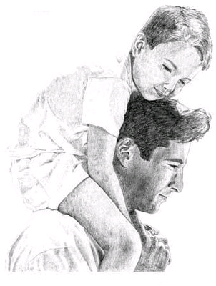











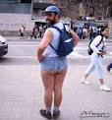
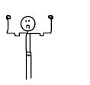
TRABALHADOR
OU NEM TANTO
ESPORTISTA
OU NEM TANTO
GORDO OU NEM TANTO
PAI OU AVÔ
GAY OU
NEM TANTO
COM VICIOS OU
NEM TANTO
FORTE OU
NEM TANTO
TRAVESTI OU
NEM TANTO
MODERNO OU NEM TANTO

Slide 7

Peculiaridades em relação às mulheres
MORTALIDADE
  A cada 3 pessoas que morrem no Brasil, 2 são HOMENS.
  A cada 5 pessoas que morrem de 20 a 30 anos, 4 são HOMENS.
  Vivem 7,6 anos menos em média do que as mulheres
MORBIDADE
  Doenças do coração (infarto, AVC);
  Doenças mentais e sofrimento psíquico;
  Cânceres (pulmonar, próstata, pele);
  Colesterol elevado;
  Pressão alta

Slide 8
Aspectos sócio-culturais
Têm medo de descobrir doenças;
Acham que nunca vão adoecer e por isso não se cuidam;
Não procuram os serviços de saúde e não seguem os tratamentos recomendados;
Estão mais expostos aos acidentes de trânsito e de trabalho;
Apresentam vulnerabilidades específicas que contribuem para uma maior suscetibilidade à infecção de DST/Aids;
Utilizam álcool e outras drogas em maior quantidade;
Estão envolvidos na maioria das situações de violência;
Não praticam atividade física com regularidade.

Slide 9

Vamos ver alguns números que comprovam isso?!

Slide 10
Mortalidade por sexo e idade
Distribuição (%) dos óbitos segundo sexo e idade. Brasil, 2010
Fonte: MS SIH SUS

Slide 11
Fonte: MS SIH SUS

Slide 12
POR QUE OS HOMENS NÃO SE CUIDAM E NÃO PROCURAM OS SERVIÇOS DE SAÚDE?
Barreiras
Institucionais
Socioculturais
Dificuldades de acesso
Horários de funcionamento inadequados
Estratégias de comunicação não privilegiam os homens
O papel de “cuidar”
Estereótipos de gênero
Não liberação do trabalho
O papel de provedor
O pensamento mágico
Medo que descubra doenças

Slide 13
Política Nacional de Atenção Integral
à Saúde do Homem – PNAISH
DIRETRIZ
Promover ações de saúde que contribuam significativamente para a compreensão da realidade singular masculina nos seus diversos contextos sócio-culturais e político-econômicos, respeitando os diferentes níveis de desenvolvimento e organização dos sistemas locais de saúde e tipos de gestão de Estados e Municípios.
OBJETIVO GERAL
Facilitar e ampliar o acesso com qualidade da população masculina às ações e aos serviços de assistência integral à saúde da Rede SUS, mediante a atuação nos aspectos sócio-culturais, sob a perspectiva de gênero, contribuindo de modo efetivo para a redução da morbidade, da mortalidade e a melhoria da condições de saúde.

Slide 14
Paternidade e cuidado
Desafios
Inclusão dos homens na lógica dos serviços e realização de atividades preventivas como atualização de vacinas, testagem para DST (sífilis e HIV/Aids), aferição de pressão arterial, glicemia, outros
Participação dos homens nas tarefas que envolvem cuidado com os membros da família
Apoio no pré-natal, parto e puerpério – conexão, afeto e vínculo
Expansão da licença paternidade e da execução da Lei Federal Nº 11.108/05 – Acompanhamento do parto
Benefícios
Maior qualidade de vida – menores problemas de saúde mental, alcoolismo, pressão alta, doenças cardiovasculares e comportamentos de risco
Possibilidade de interrupção de ciclos de violência de gênero – gerando relações mais saudáveis para meninos e meninas no seu desenvolvimento psíquico e emocional
Maior equidade de gênero , empoderamento e distribuição de papéis

Slide 15
Porque o envolvimento dos pais é importante?
O cuidado é uma, dentre tantas habilidades que se aprendem ao longo da vida.
Meninos interagindo com outros homens em situação de cuidado provavelmente perceberão com maior naturalidade a possibilidade de desempenhar essa tarefa no futuro.
Vivenciar a gravidez e o cuidado infantil em pareceria, compartilhar dúvidas, enfrentar os medos e inquietações pode contribuir significativamente para a vida dos homens, mulheres e crianças.

Slide 16
Por que incluir os pais nos serviços de saúde???
Pesquisa da SMS RJ com 5.000 famílias de bebês até seis meses
84% dos bebês conviviam diariamente com os pais
4,6% não tinham contato
Isso mostra que o pai está presente no início da vida do bebê. Dessa forma, torna-se importante os serviços incorporarem os pais nas ações desenvolvidas nos serviços e para isso é necessária a mudança de concepções de gênero e de família.

Slide 17
Alguns depoimentos...
Aprendi a valorizar a relação com a minha filha quando comecei a observar a rotina do hospital. Até aprendi a fazer Shantala! (...)Com certeza sou um pai melhor do que meu pai foi.
Funcionário do Sales Neto
Eu sou uma pessoa diferente depois de ver o nascimento do meu filho.
Pai na maternidade Leila Diniz
Quando um pai levava a filha pra vacinar, eu perguntava: cadê a mãe? Duvidava da capacidade... ficava espantada ao ver que ele era capaz de cuidar!
Auxiliar de enfermagem

Slide 18
Legislação
A lei federal 11.108, de 07 de abril de 2005, também conhecida como a lei do acompanhante afirma que os serviços de saúde do SUS, da rede própria ou conveniada, são obrigados a permitir a presença, junto à mulher, de 1 acompanhante durante todo o período de trabalho de parto, parto e pós-parto imediato. Afirma também que o/a acompanhante será indicado pela mulher.

Slide 19
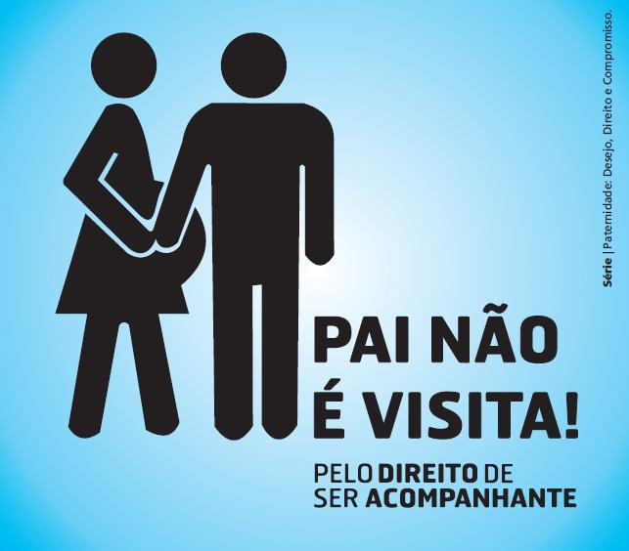

Slide 20
Quais as recomendações para a equipe de saúde???
No contexto do parto humanizado:
Informe e esclareça as dúvidas quanto a Lei 11.108.
Informe à mulher que, caso ela tenha interesse, o pai pode acompanhá-la no parto, pré-parto e pós-parto.
Incentive e acolha a participação do pai, desde o pré-natal, incluindo entre os procedimentos recomendações específicas sobre como deve proceder o acompanhante.

Slide 21

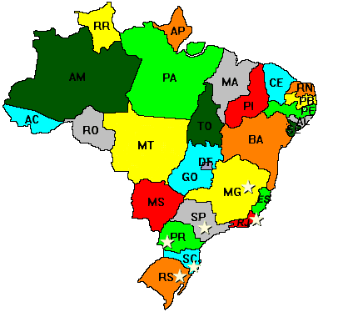
Responsabilidades das esferas de gestão
GESTOR FEDERAL
GESTOR ESTADUAL
GESTOR MUNICIPAL

Slide 22


Slide 23


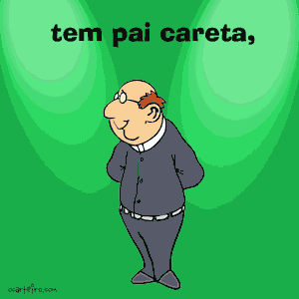

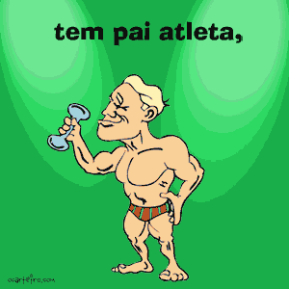



Slide 24
E pra finalizar...
A paternidade é um momento de mudança na vida do homem. Sua presença constitui-se como um importante elemento em todas as fases da vida do filho.

Slide 25



Slide 26

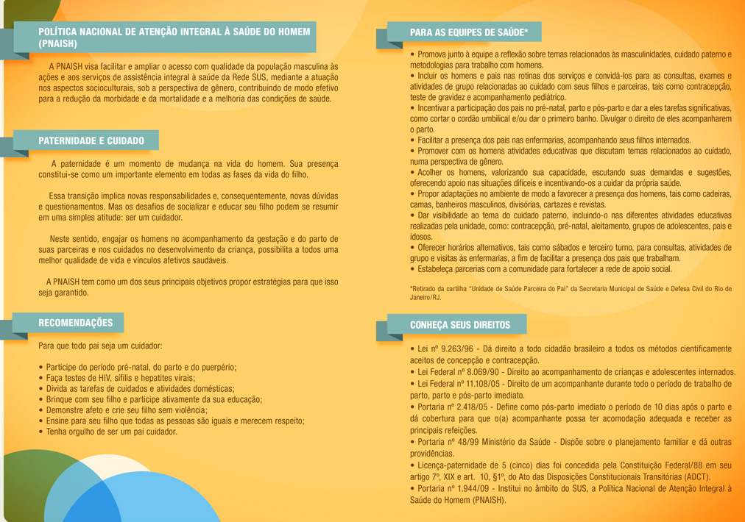

Slide 27
Obrigada!
Área Técnica de Saúde do Homem
Ministério da Saúde – DAPES/SAS
saudedohomem@saude.gov.br
(61) 3315 - 6222
Cristina Abreu
(61) 3315 - 9111
mariac.abreu@saude.gov.br

